Slide 1

MedicApp ‘Medical Appointments’. Defensa Final Estancia II.
Suarez Gil Jose Guadalupe.
Gabriel Romero Maria Arely.
Asesor: Dr. Miguel Angel Ruiz Jaimes.
Jiutepec Mor. A 29 de Noviembre del 2018.

Slide 2
CONTENIDO
1.1 Introducción
1.1.1 Antecedentes generales
1.1.2 Planteamiento del problema
1.1.3 Objetivo general
1.1.4 Objetivos específicos
1.1.5 Justificación
1.1.6-7 Alcances y limitaciones
1.2 Análisis de requisitos
1.2.1 Metodología
1.2.2 Requisitos funcionales
1.2.3 Requisitos no funcionales
1.3 Diseño del sistema
1.3.1 Diagrama de casos de uso
1.3.2 Diagrama relacional
1.4 Implementación y pruebas
1.4.1 Herramientas tecnológicas
1.4.2 Pruebas
1.5 Conclusiones
1.5.1 Conclusiones

Slide 3
INTRODUCCIÓN
1.1

Slide 4
¿Atención médica a la puerta de tu casa?.
¡Ahora es posible con MedicApp!.

Slide 5

1.1.1 ANTECEDENTES GENERALES
Medical appointments es un proyecto que va dedicado a todas aquellas personas con problemas de salud que requieran atención médica en su hogar.

Slide 6


1.1.2 PLANTEAMIENTO DEL PROBLEMA
Obtener una consulta médica es un proceso tardado, repetitivo y difícil si tienes problemas de salud y/o movilidad.
MedicApp hará más placenteras las consultas otorgando este servicio a domicilio, de lo contrario dicho proceso seguirá siendo como en el siglo XVIII.

Slide 7

1.1.3 OBJETIVO GENERAL
Desarrollar una aplicación móvil para Android, capaz de administrar citas médicas en casa, llevando a cabo un control general del servicio médico a los pacientes sin necesidad de que estos asistan a un consultorio.

Slide 8
1.1.4 OBJETIVOS ESPECIFICOS
Crear una aplicación móvil.
Generar un plan para visitas médicas en casa.
Administrar las cuentas de los usuarios (médicos y pacientes)
Dar servicio de localización para el paciente con el fin de que el médico pueda acudir a la cita.
Mejorar la forma de atención médica actual.
Facilitar la comunicación entre pacientes y médicos.
Creación del script de la base de datos del sistema.

Slide 9

1.1.5 JUSTIFICACIÓN
La salud es un componente prioritario para el ser humano, así como “es uno de los derechos fundamentales de todo ser humano sin distinción de raza, religión, ideología política o condición económica o social” (OMS, 2006).
En consecuencia, el desarrollo de esta aplicación es fundamental para evolucionar las consultas médicas.

Slide 10

1.1.6 ALCANCES
Permitirá al paciente obtener atención médica en su hogar, así mismo proporcionará a los médicos una serie de herramientas que le ayudarán.
Llevará la gestión de los usuarios a partir del administrador quien podrá crear también los reportes para el sistema.
El programa será eficiente y funcional para los 3 tipos de usuarios, cumpliendo con la necesidad planteada con anterioridad.

Slide 11

1.1.7 LIMITACIONES
No cuenta con una planeación financiera.
Requiere de conexión a internet para funcionar correctamente.
Los incidentes ocurridos entre los usuarios, es decir, accidentes, problemas de tratamientos, impuntualidad de los usuarios, así como situaciones fuera de la aplicación no son responsabilidad del mismo, dado que aún no se cuenta con un organismo supervisor de dichas situaciones externas al sistema.

Slide 12
ANÁLISIS DE REQUISITOS
1.2

Slide 13
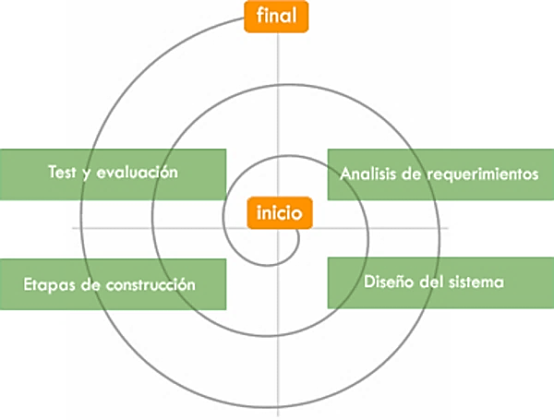
1.2.1 METODOLOGÍA DE DESARROLLO
Final
Test y evaluación
Análisis de requerimientos
Inicio
Etapas de construcción
Diseño del sistema
Metodología en espiral

Slide 14

1.2.2 REQUISITOS FUNCIONALES
NO NOMINALES
FF.1 – Acceso a la cuenta
FF.2 – Error de registro
FF.3 – Error al cargar datos
FF.4 – Campos vacíos
FF.5 – Conexión a internet
NOMINALES
FN.1 – Iniciar sesión
FN.2 – Registrarse
FN.3 – Crear cita
FN.4 – Crear ficha médica
FN.5 – Buscar cita
FN.6 – Buscar paciente
FN.7 – Ver citas asignadas
FN.8 – Modificar estado de cita
FN.9 – Ver dirección de la cita
FN.10 – Agregar observaciones
FN.11 – Ver ficha médica de paciente
FN.12 – Ver expediente médico de paciente
FN.13 – Crear reportes

Slide 15

1.2.3 REQUISITO NO FUNCIONAL
NF.5 – Respaldo de base de datos

Slide 16
DISEÑO DEL SISTEMA
1.3

Slide 17
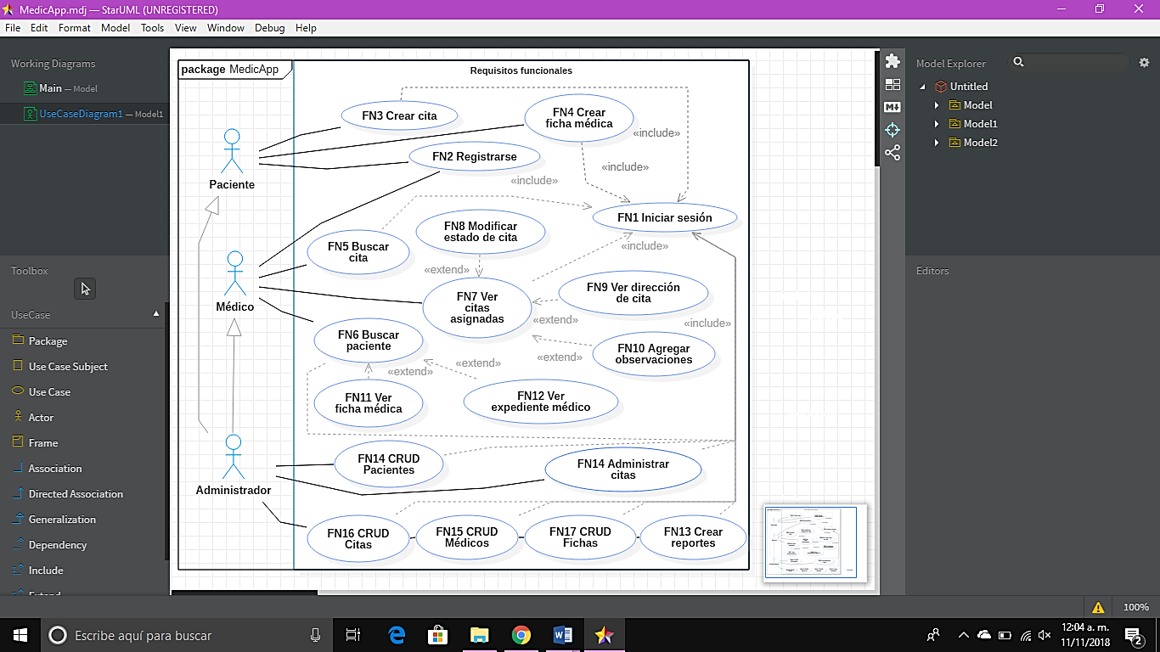
1.3.1 DIAGRAMA DE CASOS DE USO

Slide 18
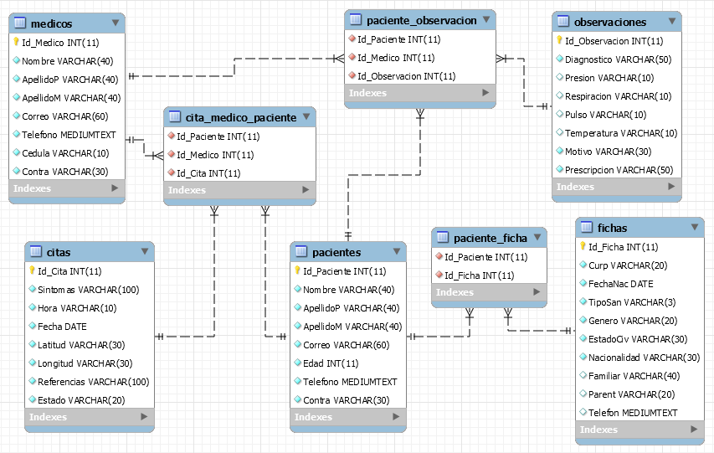
1.3.1 DIAGRAMA RELACIONAL

Slide 19
IMPLEMENTACIÓN Y PRUEBAS
1.4

Slide 20






1.4.1 HERRAMIENTAS TECNOLOGICAS
Android Studio
Java
PHP
Xampp
Star UML

Slide 21

1.4.2 PRUEBAS
VIDEO

Slide 22
CONCLUSIONES
1.5

Slide 23

1.3 CONCLUSIÓN
El desarrollo de esta aplicación móvil significa la innovación del sistema médico como se conoce, expandir los horizontes hacia la evolución tecnológica de los procesos de la salud, es simplemente, el futuro.

Slide 24
BIBLIOGRAFÍA
OMS (2006, octubre) CONSTITUCIÓN DE LA ORGANIZACIÓN MUNDIAL DE LA SALUD. Recuperado de: http://www.who.int/governance/eb/who_constitution_sp.pdf

Slide 25
Gracias!
MedicApp Team!

